Slide 1
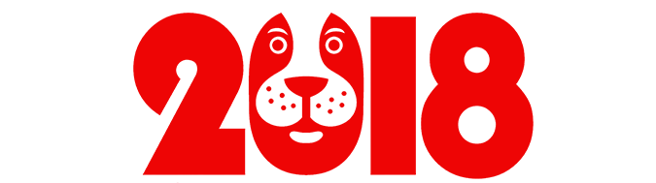
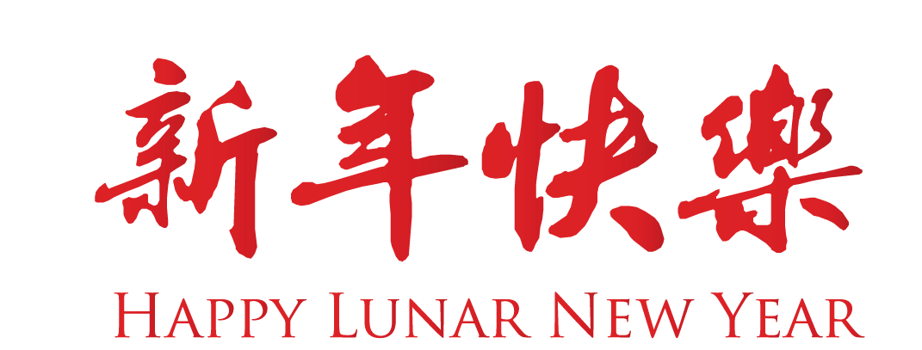


Slide 2
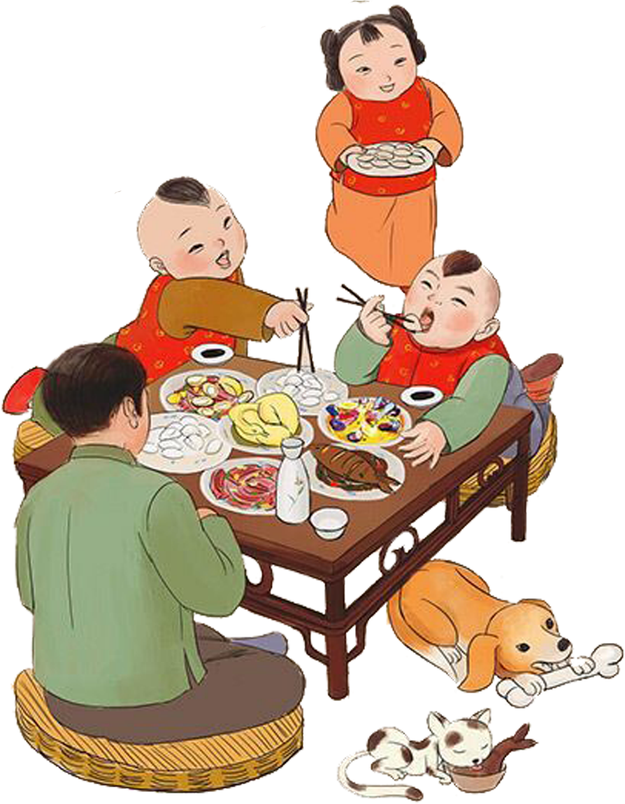
新年的由来
新年，即一年的第一天，为世界多数国家通行的节日。世界各国，特别是古代都有不同的日期，现代世界多数国家为公元制纪年的1月1日。现代将“元旦”称为公历新年，将“春节”称为农历新年。当日，人们会以各种不同的方式庆祝新年的到来。
庆贺新年伊始是世界各国各地区的普遍习俗。不管是世界上哪个国家的人们，都对新的一年充满美好的希冀。“百里不同风，千里不同俗”，由于各个国家和地区其历史、文化、宗教信仰、民族习惯不同，因此也都有自己不同的庆祝新年的习俗。在这辞旧迎新的日子里，世界各国的人们都以其别出心裁、独具特色的方式迎接新年的到来。

Slide 3
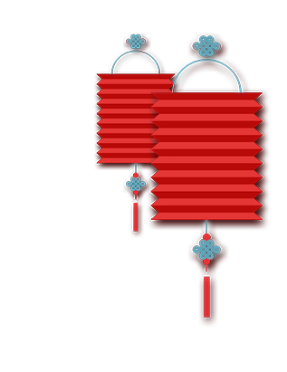
新年的习俗
拜年
贴春联、挂年画、贴窗花放爆竹
贴春联、挂年画、贴窗花放爆竹
舞狮舞龙
挂灯笼、磕头等活动和习俗贴春、挂年画、贴窗花放爆竹
发红包
穿新衣、吃饺子、守岁、贴春联、挂年画、贴窗花放爆竹

Slide 4

李磊
贺新年·诗词新调
  红日暖门楣，梅花绽春雷。
  盘托三山秀，云涌琥珀杯。
  归来不是客，席上歌儿飞。
  围坐心愈热，东风醉几回？

Slide 5
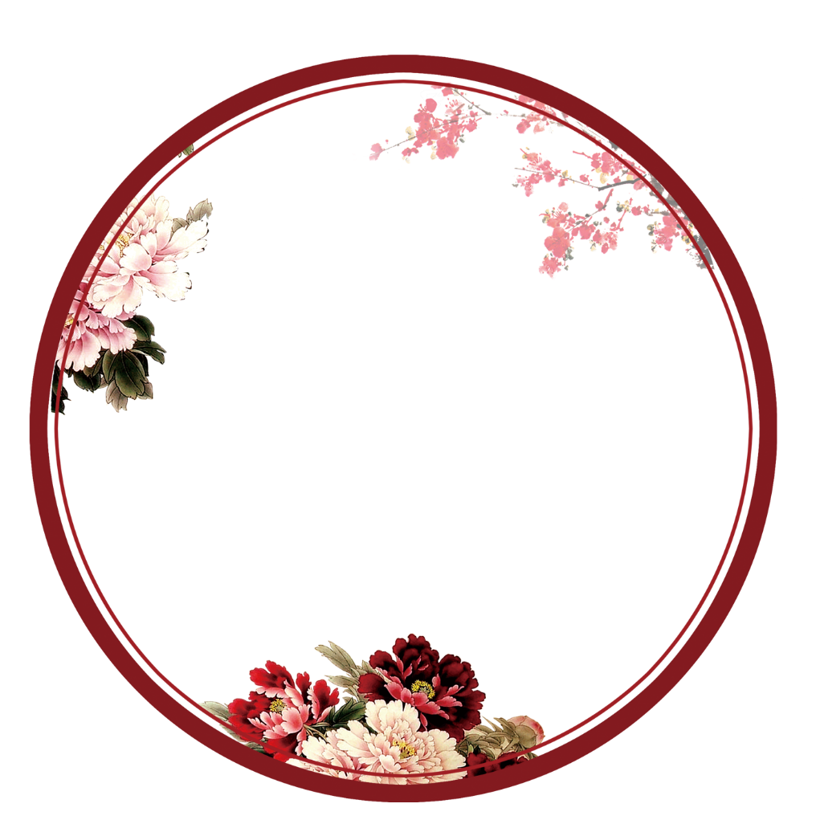

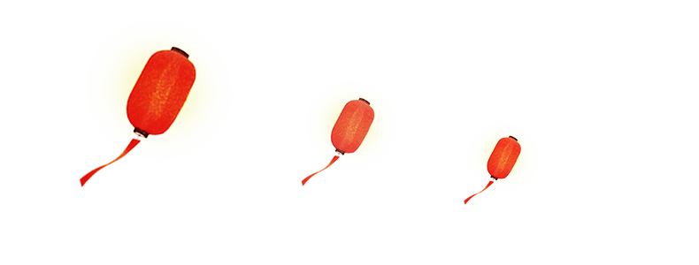
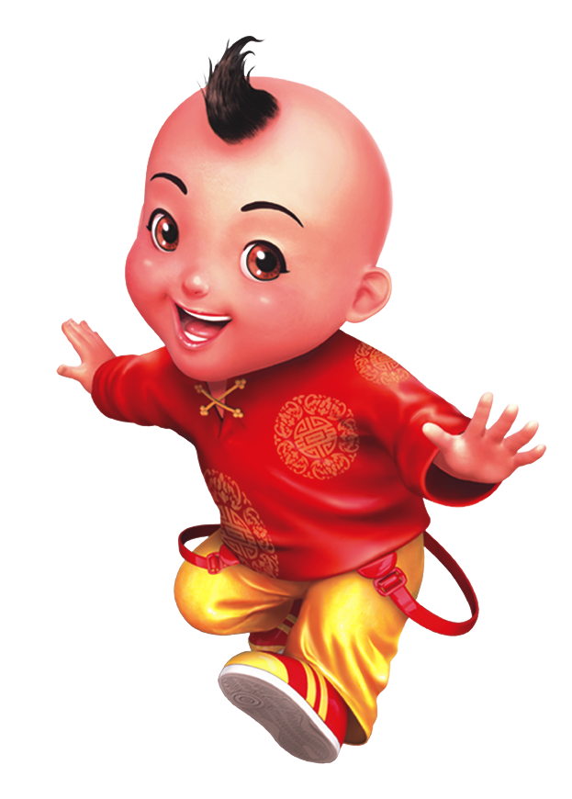
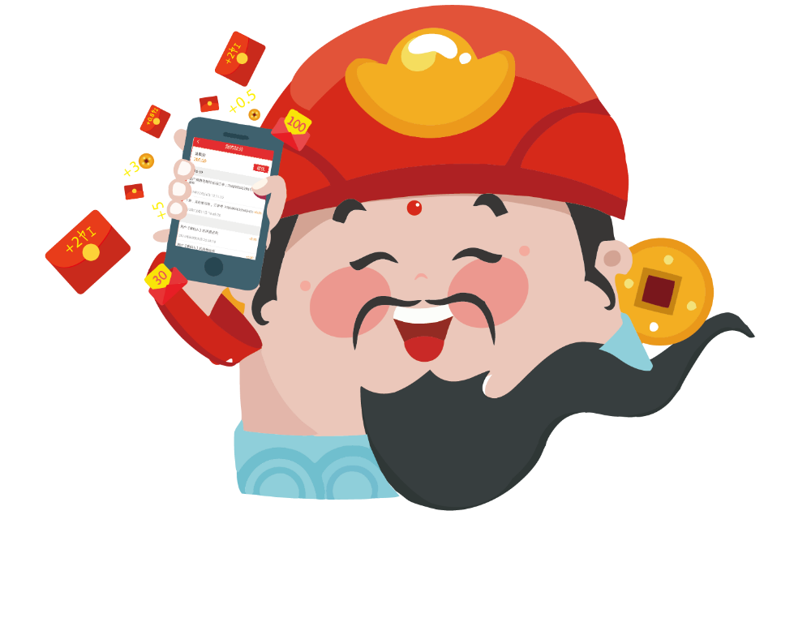
问候时达之，不亦悦乎?
有情自远方来，不亦乐乎,
子曰：领会要点，关键在送“乎”，
人不送礼而不愠，不亦君子乎?
祝狗年快乐福气多!
狗年”论语”

Slide 6

